Slide 1
نموونةى سيستةمة سياسيةكان لة ئاسيا

Slide 2
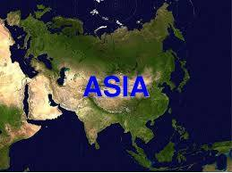
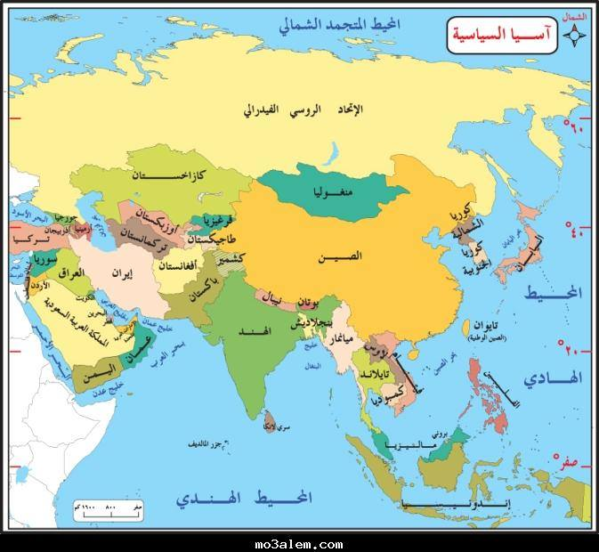
كيشوةرى ئاسيا

Slide 3
نموونةى سيستةمة سياسيةكاندا لة ئاسيا
ثيَشةكى
ووشةى ئاسيا زؤركؤنة ولةلايةن يؤنانية كؤنةكانةوة ناونراوة ، مةبةستيان لةم ناوة بة بةشي رِؤذهةلآتى وولآتى يؤنان ووتراوة، بير وراِي واهةية دةلَيَ ئةم ووشةية لة بنةرةتدا لة ووشةى ( ئاسؤوةوة) (Asu) هاتووة كة لة لايةن ئاشؤريةكانةوة واتاي رِؤذهةلآت ئةطةيَنى، ليَكدانةوةيةكى تر هةية كة طواية ووشةى( ئاسيا) نازناويَكي ناوخؤيية بة دةشتى ( ئيظسس)ى يؤنان ووتراوة دوواتر ئةو ناوة بة هةموو سةرزةمينى ئةنادؤلَ وتراوة و بةرةبةرة بةشةكانى تري ئاسيا بةو ناوة ناسراوة، سةبارةت بة شيَوةي ئاسيا زياتر ئاسيا بةتايبةتي لة بةشي ناوةرِاستي لة شيَوةي ضوارطؤشةية و سةنتةرةكةي دوورة ،ئاسيا بةطةورةترين كيشوةري جيهان لةقةلَةم ئةدريَت و لة(30%) رِووبةرى ووشكانى طؤى زةوى ثيَك ديَنيَت.

Slide 4
نموونةى سيستةمة سياسيةكاندا لة ئاسيا
طرنطى ناوضةي كيشوةرى ئاسيا
شويَنى كيَشوةرى ئاسيا سةرنجى ثسثؤرِانى جوطرافياي سياسي و جيوثؤلتيك راكيشاوة، ضونكة ئةم شويَنة طرنطي زؤر هةية لةكاتى شةرِو ئاشتى دا،بؤية تيؤرى دلَى زةوىكة( هالفورد ماكندةر)دايناوة لةم بارةيةوة باس لة رؤلَى شويَنى ئاسيا ئةكات وطرنطى كةنارةكانى زةرياي بةستةلَةكى باكوورو دةشتة فراوانةكانى ولَاتاني توركةمانستان ومةنطوليا و دةشتةكانى ئاسياي ناوةراست دةخاتة رِوو بة بةشيَك لة (دلَى زةوى) لةو تيؤرةوة باسيان دةكريَت، وة( ئةلفريدماهان) باس لة طرنطى دةرياكاني دةوروبةري دةكات و بةهاى ستراتيجي ووشكانى فراوانى ئاسيا دةكات .

Slide 5
نموونةى سيستةمة سياسيةكاندا لة ئاسيا
طرنطى ناوضةي كيشوةرى ئاسيا
طرنطى شويَنى ئاسيا و دريَذبوونةوةى رِووبةرةكةى لةنيَوان بازنةكانى ثاني و هيَلَةكانى دريَذي بوونةتةهؤى دةركةوتنى ضةند هةريَميَكي ئاو هةواى جؤراوجؤر، هةروةها ثيَكهاتةى ضينةكانى جيولوجي بؤتة هؤى بوونى دةرامةتى كانزايي هةمةجؤرة، رووالَةتة سروشتيةكانى كيَشوةرى ئاسيا وةك ضيامةزنةكان و بيابانة فراوانةكان بوونةتة هؤى دابرِانى ناوضة جياوازةكان لةطةلَ ئاسيا طةورةتين و جرِترين كيَشورة لة هةر حةوت كيشوةرةكانى جيهان ة ، لة بارةى جوطرافيةوة وةكو شيوة كيشوةر يان شيَوة كةناريَكى طةورة دادةنريت، كة ذمارةى دانيشتوانى 60% دانيشتواني جيهان ثيَكدةهيَنيَت.
.

Slide 6
نموونةى سيستةمة سياسيةكاندا لة ئاسيا
طرنطى ناوضةي كيشوةرى ئاسيا
شويَنى كيَشوةرى ئاسيا سةرنجى ثسثؤرِانى جوطرافياي سياسي و جيوثؤلتيك راكيشاوة، ضونكة ئةم شويَنة طرنطي زؤر هةية لةكاتى شةرِو ئاشتى دا،بؤية تيؤرى دلَى زةوىكة( هالفورد ماكندةر)دايناوة لةم بارةيةوة باس لة رؤلَى شويَنى ئاسيا ئةكات وطرنطى كةنارةكانى زةرياي بةستةلَةكى باكوورو دةشتة فراوانةكانى ولَاتاني توركةمانستان ومةنطوليا و دةشتةكانى ئاسياي ناوةراست دةخاتة رِوو بة بةشيَك لة (دلَى زةوى) لةو تيؤرةوة باسيان دةكريَت، وة( ئةلفريد ماهان) باس لة طرنطى دةرياكاني دةوروبةري دةكات و بةهاى ستراتيجي ووشكانى فراوانى ئاسيا دةكات .

Slide 7
نموونةى سيستةمة سياسيةكاندا لة ئاسيا
طرنطى ناوضةي كيشوةرى ئاسيا
هةر وةها كيشوةرى ئاسيا ثيَكهاتووة لة 48 دةولَةتي سةر بةخؤ و448 دةولَةتي نيمجة سةربةخؤ طةورةترينيان ولاَتى رٍوسيا ية كة لةرِوبةرةكةى لة 17،1 مليون كم2 و بجوكترينيان ولاَتى مالَديظة كة رِوبةرةكةى 298 كم2.

Slide 8
نموونةى سيستةمة سياسيةكاندا لة ئاسيا
طرنطى ناوضةي كيشوةرى ئاسيا
ڪیشوەری ئاسیا گەورەترین ڪیشوەرە لەسەر ڕووی زەوی،ئاسیا دەکەوێتە نیوە گۆی باکووری ڕۆژهەڵاتی گۆی زەوی، سنووری ئاسیا بریتیە لە زەریای بەستەڵەکی باکوور لە باکوورەوە و لە باشوورەوە زەریای هیندیە و لە باکووری ڕۆژئاواوە ئەوروپایە و لە ڕۆژئاواوە دەریای ناوەڕاستە ، و نیمچە دورکەی سیناء کیشوەری ئاسیا بە کیشوەری ئەفریقیا دەبەستێت.

Slide 9
نموونةى سيستةمة سياسيةكاندا لة ئاسيا
طرنطى ناوضةي كيشوةرى ئاسيا
لة كاتيَكدا كيشوةرةكاني كة بةرةو ئاراستةى يةكبوون هةنطاو ئةنيَن لة نيَوان خؤيان جة لة بوارى ئابوورى ياخود سياسي ياخود كلتوورى كةجي لة ئاسيا جؤريَك لة فرةيي و هةمةجؤري لة خؤي ئةبينيَت لة نيوان ولاَتةكانى لة بوارى ئابووري و كلتوورى وكؤمةلاَيةتى كة هةنيَ جار ئةطاتة ئاستى رِكابةري و تةناتةت ململانيَ بؤ نموونة يابان و جين .

Slide 10
نموونةى سيستةمة سياسيةكاندا لة ئاسيا
طرنطى ناوضةي كيشوةرى ئاسيا
هةر وةها خالَيَكى كرنطى ليَرة بةدى ئةكريَت ئةوةش ئةوةية كة دةولَةتة زل هيَزةكان لة رِابردوو وةك بةريتانيا و فةرنسا و لة سةردةمى ئيَستادا ولايةتة يةطرتووةكانى ئةمريكا لة رِابردوو و لة ئيَستادا هةولَي بةردةواميان داوة بؤ داطير كردنى ئاسيا وتةنانةت تا ئةمرؤ هةولَي كونترولَكردنى ناوجةكة و ثةيرِةو كردنى كاريطةريةكانيان لة سةرى وةكو حلف ي بةغدا و حلفي باشورى رِؤذ هةلاَتى اسيا ( سياتو) ياخود لة رِيَطاى ئةو بنكةى سةربازيية ئةمريكيةانى كة لة هةموو ناوضةكة بلاَو كراوةتةوة .

Slide 11
نموونةى سيستةمة سياسيةكاندا لة ئاسيا
تایبەتمەندییەکانى کیشوەرى ئاسیا:
لة كؤتاييدا ئةطةينة ئةو دةرئةنجامى ئةوةى كة كيشوةرى ئاسيا كؤمةلَيَك تايبةتمةندي بة خؤوةيدا هةية: ١- ڪیشوەری ئاسیا پێی دەوترێت ڪیشوەرە زەردەڪە.چونکە زۆربەی دانیشتوانی ڪیشوەرەڪە ڕەنگی پێستیان زەرد باوە. یان بەهۆی ئەوەی زۆربەی دانیشتوانی دەکەونە وڵاتی چین و ڕەنگی پێستیان زەرد باوە.

Slide 12
نموونةى سيستةمة سياسيةكاندا لة ئاسيا
2- تایبەتمەندییەکانى کیشوەرى ئاسیا وڵات و دانیشتوان لە کیشوەری ئاسیا 48 وڵاتی سەربەخۆ و 484 قەوارەی نیمچە سەربەخۆداهەیە، ژمارەی دانیشتوانی ٤.٥ ملیار کەسە كە نيو ەی ژمارەی دانيشتوانى جيهانه.

Slide 13
نموونةى سيستةمة سياسيةكاندا لة ئاسيا
تایبەتمەندییەکانى کیشوەرى ئاسیا:
3- - زمان:- کیشوەری ئاسیا نیشتمانی ژمارەیەک زۆر لە زمانە جیاوازەکانی جیهانە و نزیكەی 2301 زمان له ئاسیا هەیە ،بەشێوەیەک هەندێک دەوڵەت زیاتر لە یەک زمانی تێدایە .

Slide 14
نموونةى سيستةمة سياسيةكاندا لة ئاسيا
تایبەتمەندییەکانى کیشوەرى ئاسیا:
4- شارستانییەت :- کیشوەری ئاسیا سەرچاوەی شارستانیەتە کۆنەکانی جیهانە وەکو شارستانییەتی وڵاتی نێوان دوو ڕووبار و شارستانییەتی دۆڵی سند و میتانی و میدی و کاردۆخی و هۆنگی و شارستانییەتی بابل و فارس و سۆمەر و چین و هیند و حیتی و فینیقی و شارستانییەتی ئیسلامی.

Slide 15
نموونةى سيستةمة سياسيةكاندا لة ئاسيا
تایبەتمەندییەکانى کیشوەرى ئاسیا: 5- ڕژیمی سیاسی :-هەندێک دەوڵەت ڕژیمی پاشایەتی جێبە جێ دەکات، و هەندێکێ دیکەدا ڕژیمی کۆمۆنیستی جێبە جێ دەکات، و هەندێک دەوڵەتدا ڕژیمی دیمۆگراتی ودەوڵەت هەیە ڕژیمی كۆماری جێبە جێ دەکات

Slide 16
نموونةى سيستةمة سياسيةكاندا لة ئاسيا
تایبەتمەندییەکانى کیشوەرى ئاسیا:
6- ڕژیمی سیاسی :-هەندێک دەوڵەت ڕژیمی پاشایەتی جێبە جێ دەکات، و هەندێکێ دیکەدا ڕژیمی کۆمۆنیستی جێبە جێ دەکات، و هەندێک دەوڵەتدا ڕژیمی دیمۆگراتی ودەوڵەت هەیە ڕژیمی كۆماری جێبە جێ دەکات .

Slide 17
نموونةى سيستةمة سياسيةكاندا لة ئاسيا
تایبەتمەندییەکانى کیشوەرى ئاسیا:
7- ئایینەکان :-کیشوەری ئاسیا نیشتمانی ڕەسەنی زۆربەی ئاینە سەرەکییەکانی جیهانە وەکو ئاینی جولەکە و ئیسلام و کریستیان . و شوێنی دروست بوونی فەلسەفی هیندۆسی وبوزی و ژاپۆنی و کۆنفۆشی.

